Slide 1


Slide 2

I. Mục đích yêu cầu
* Kiến thức:
- Trẻ nhận biết, gọi tên được một số đồ dùng để ăn, để uống
- Trẻ biết đặc điểm, công dụng của một số đồ dùng đó
* Kỹ năng:
- Rèn khả năng quan sat, ghi nhớ và diễn đạt mạch lạc
- Chơi trò chơi đúng luật
* Thái độ:
- Trẻ hứng thú và tích cực hoạt động.
- Rèn tính tập thể
- Trẻ biết quý trọng, giữ gìn và bảo quản đồ dùng

Slide 3
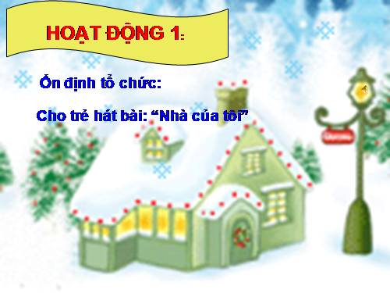


Slide 4


Slide 5


Slide 6
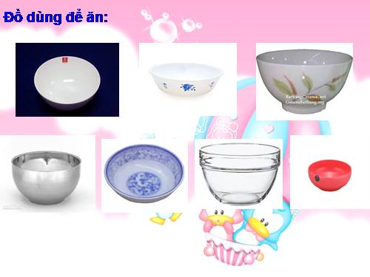

Slide 7
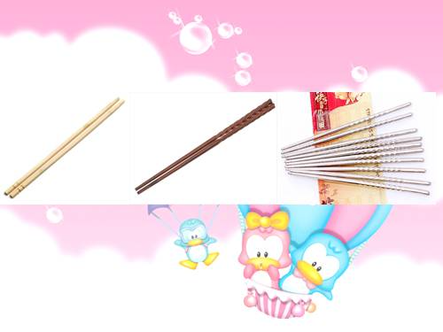

Slide 8
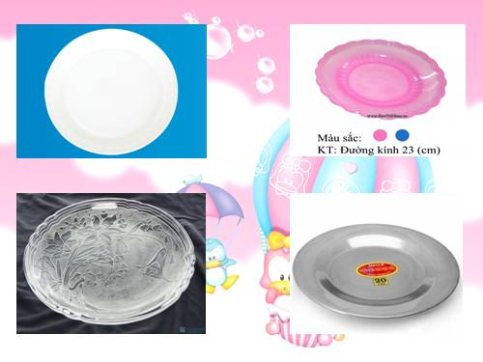

Slide 9
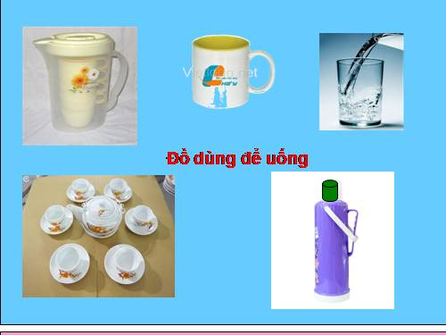

Slide 10
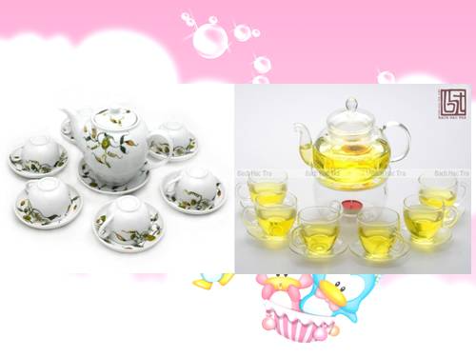

Slide 11
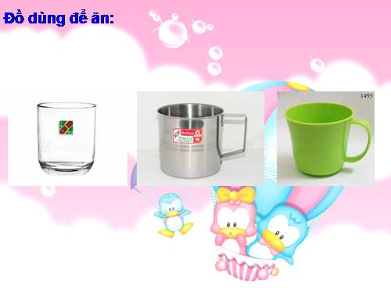

Slide 12


Slide 13
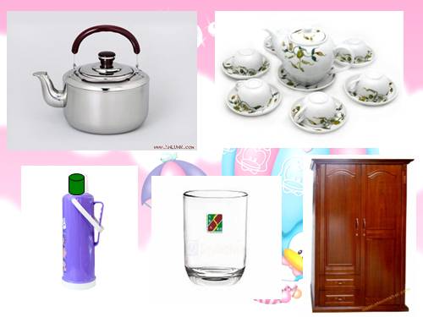

Slide 14
